Slide 1
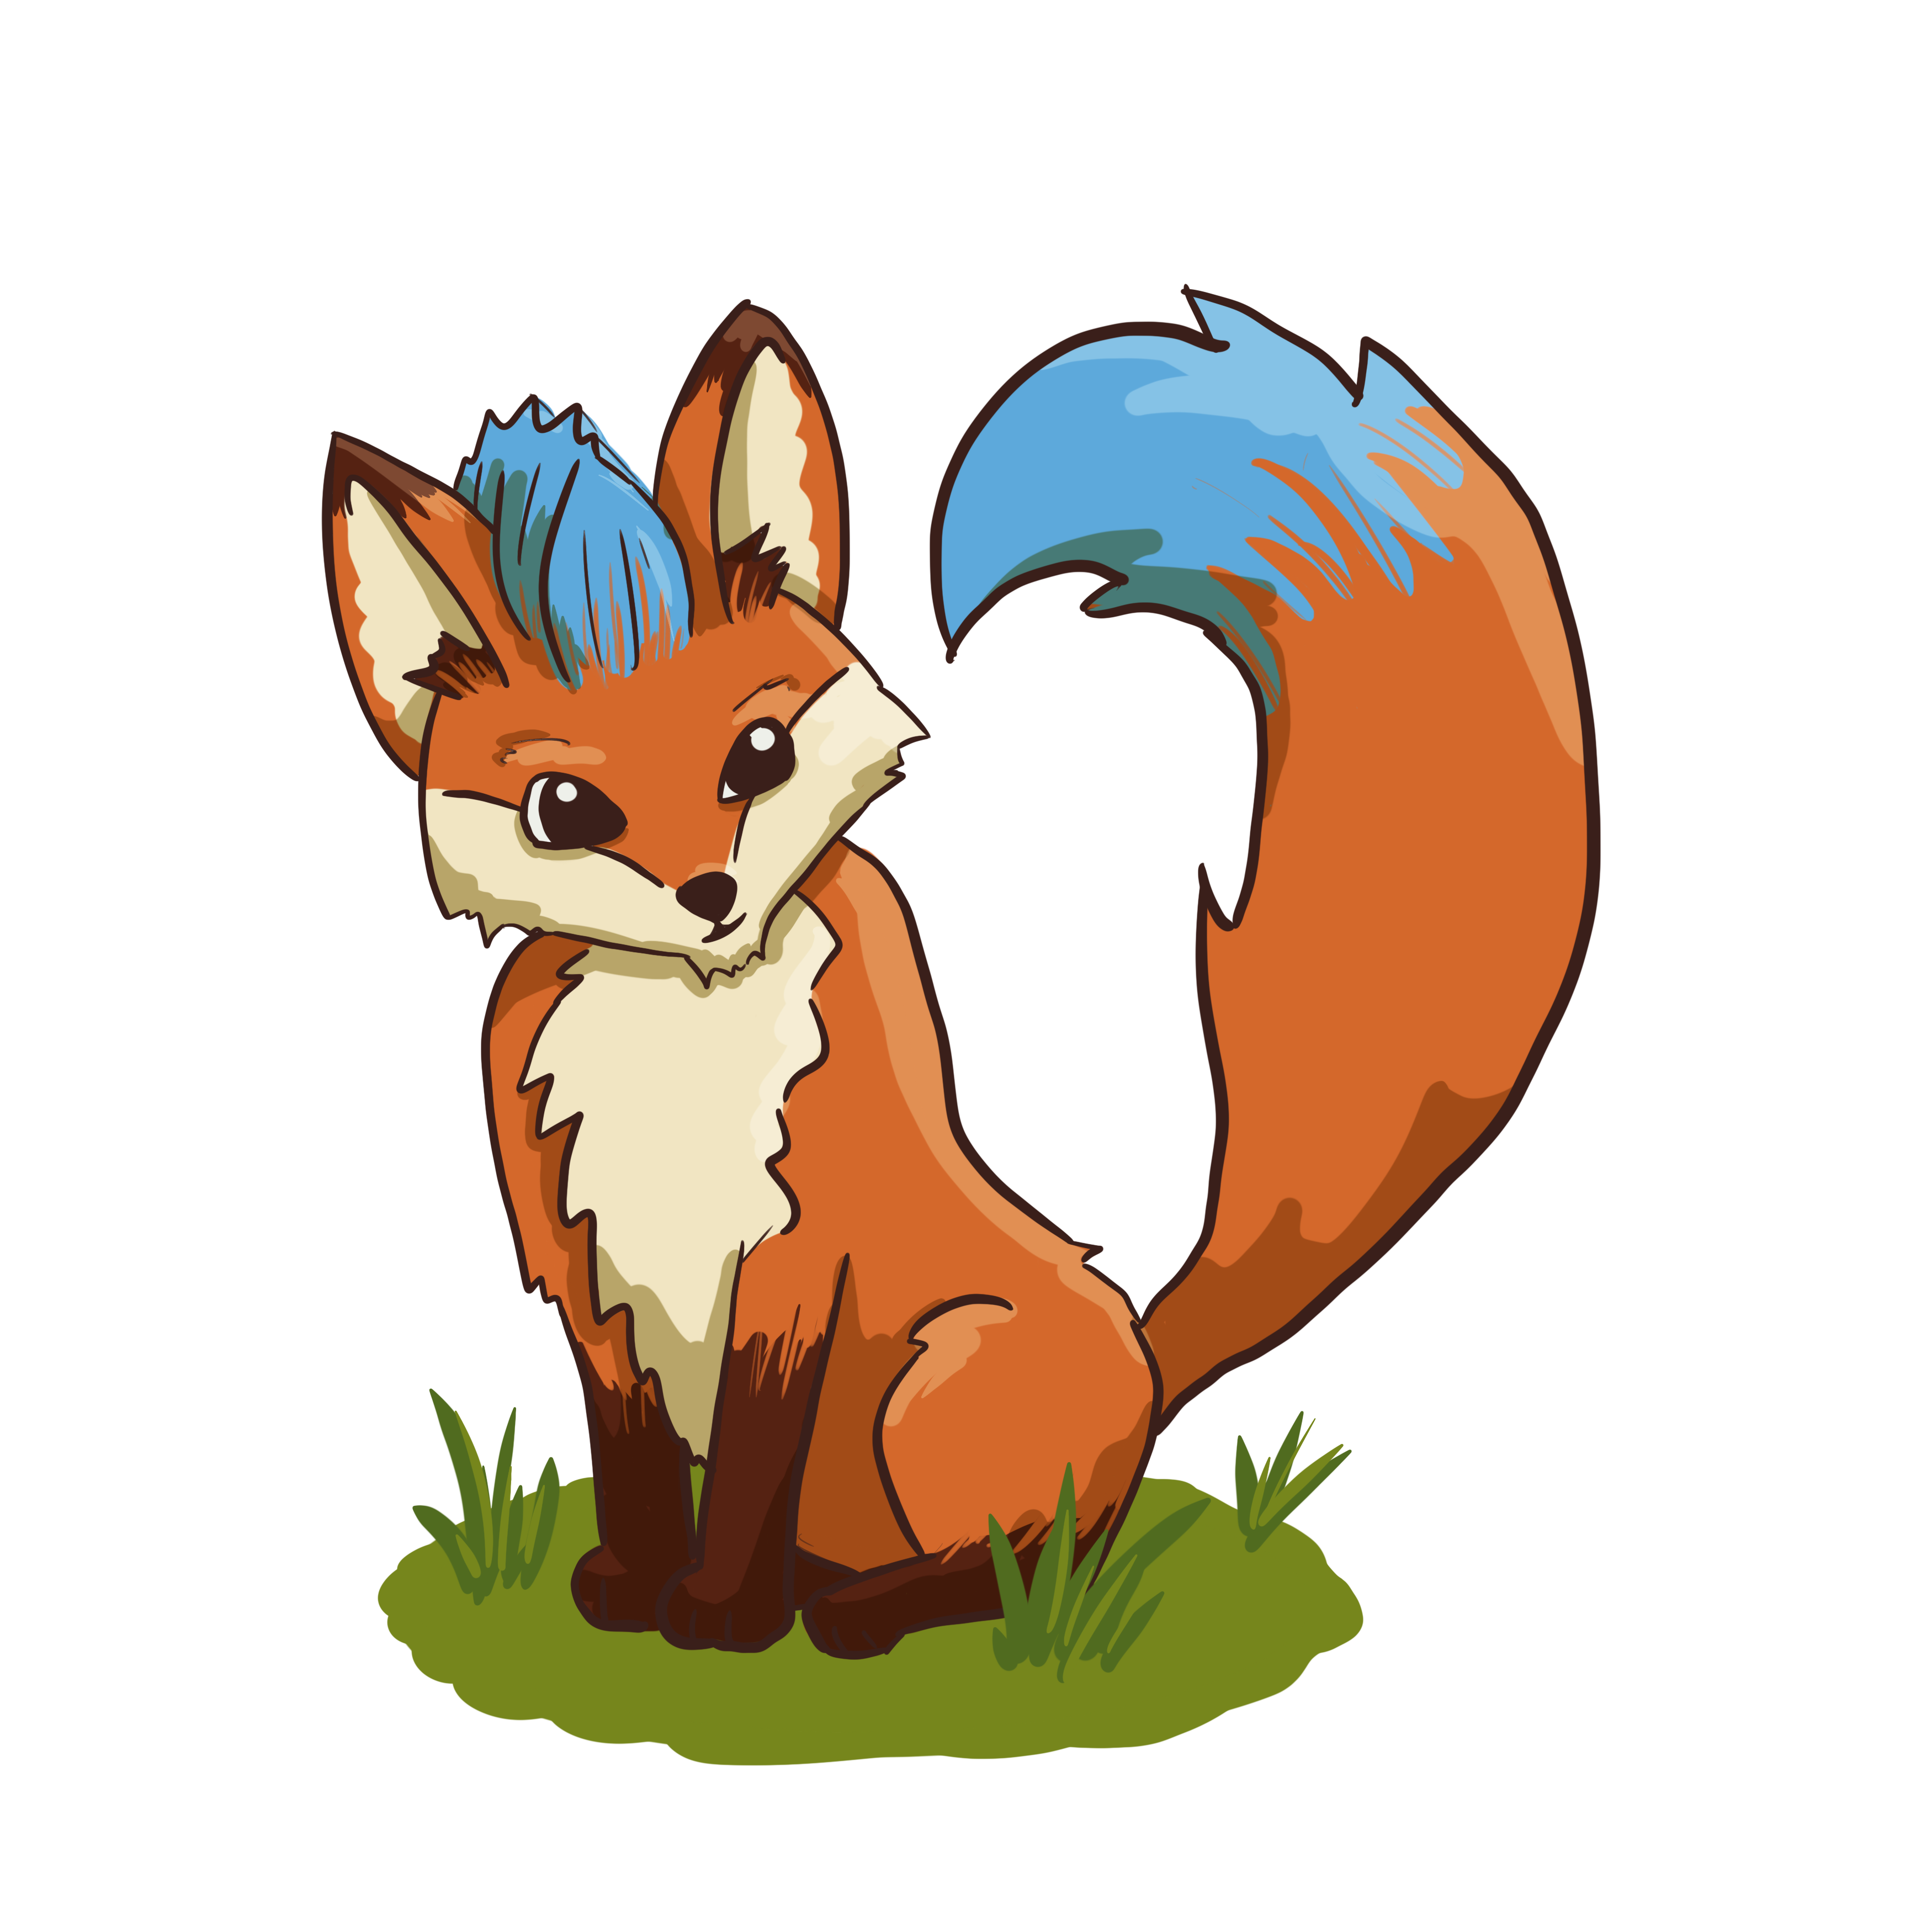
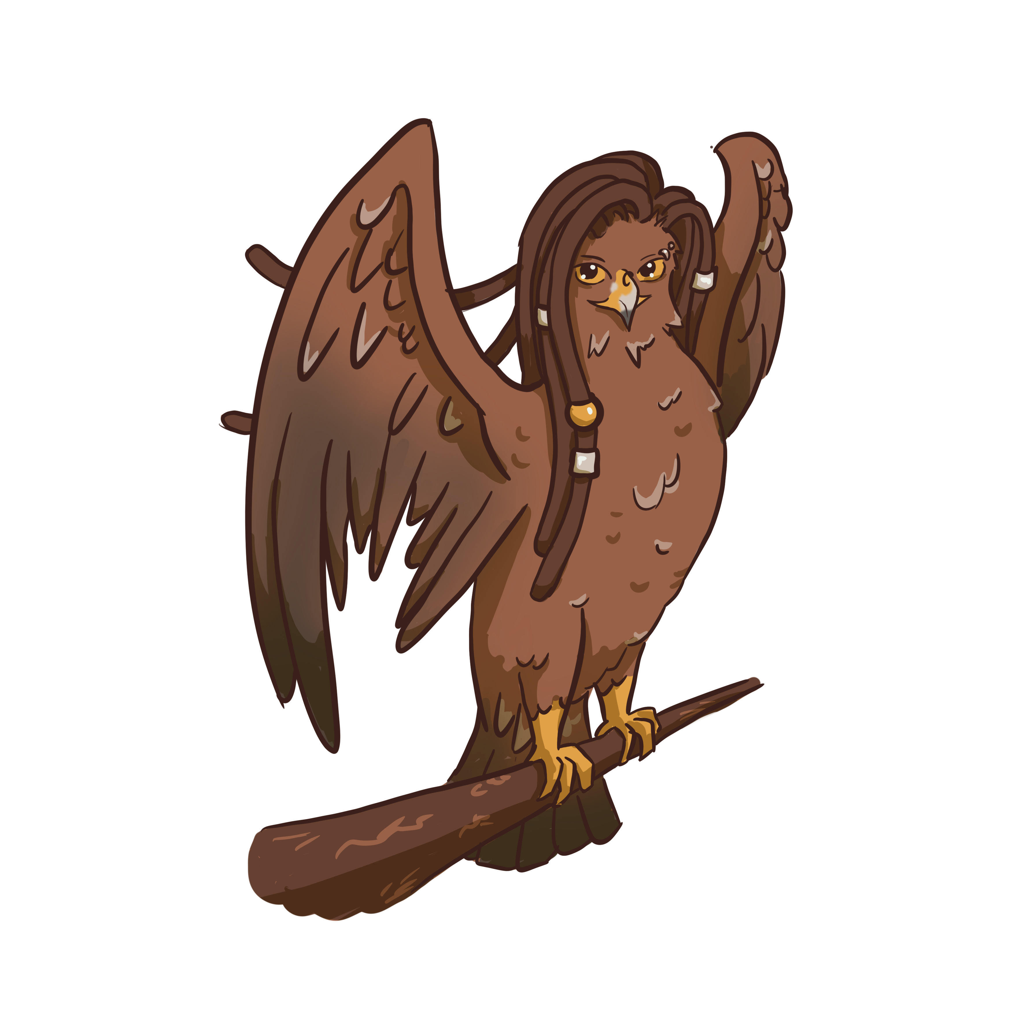
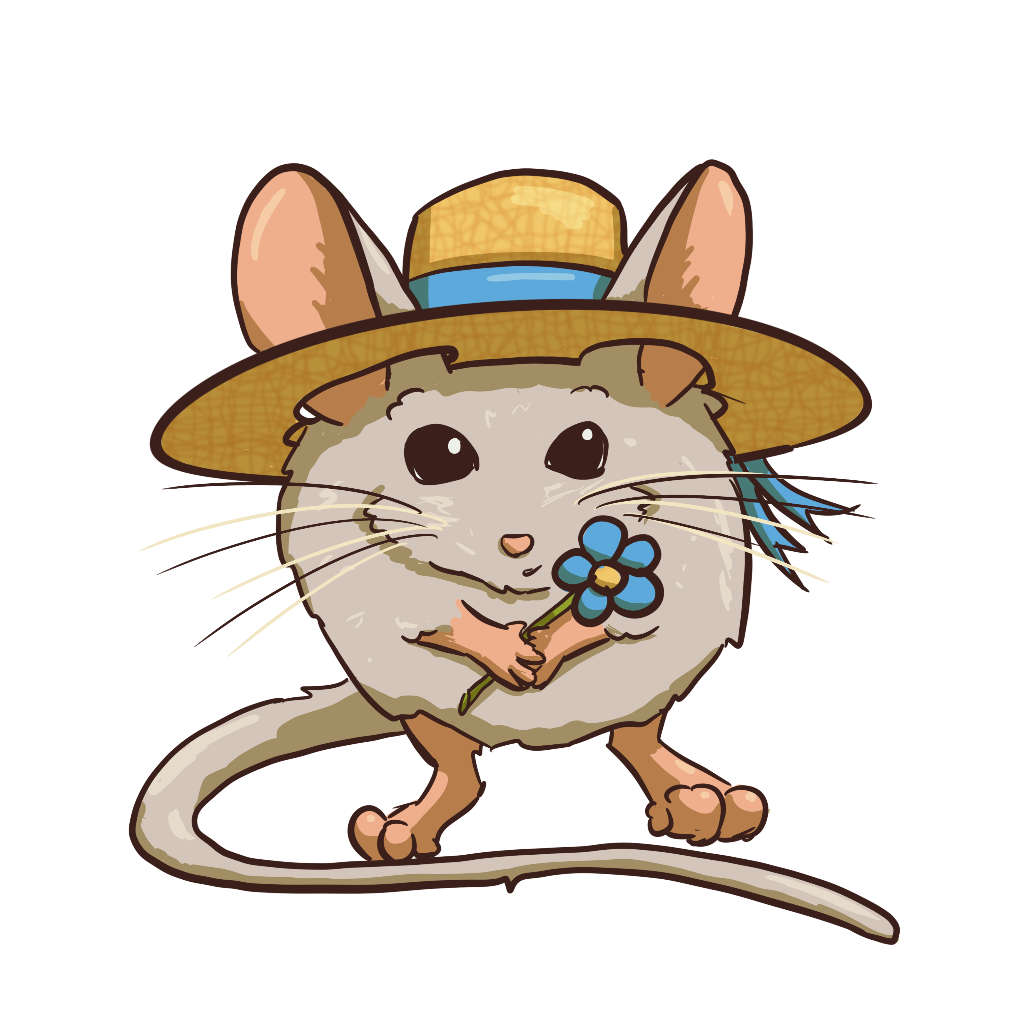
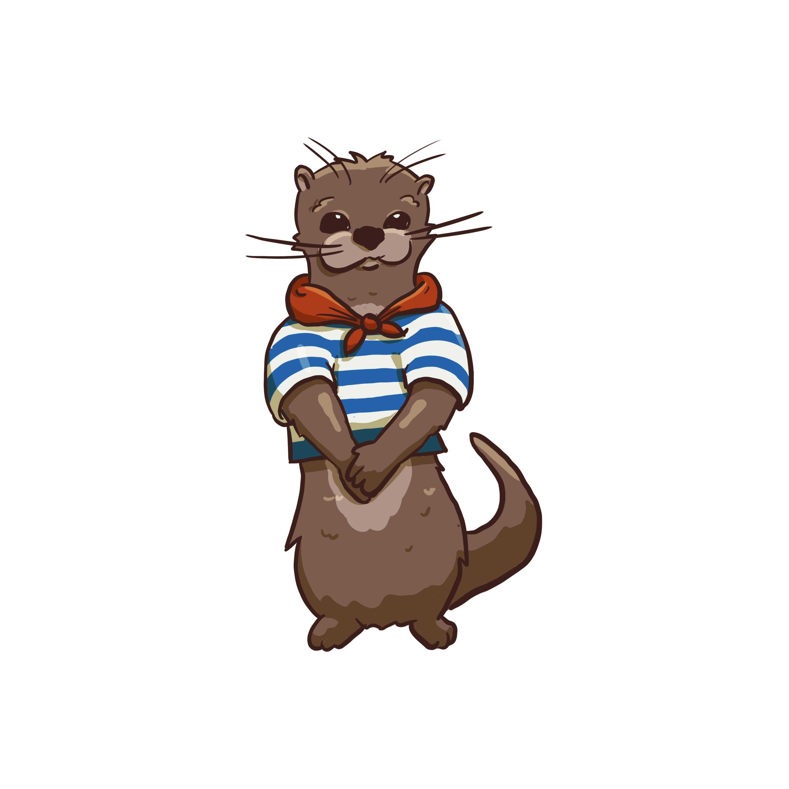
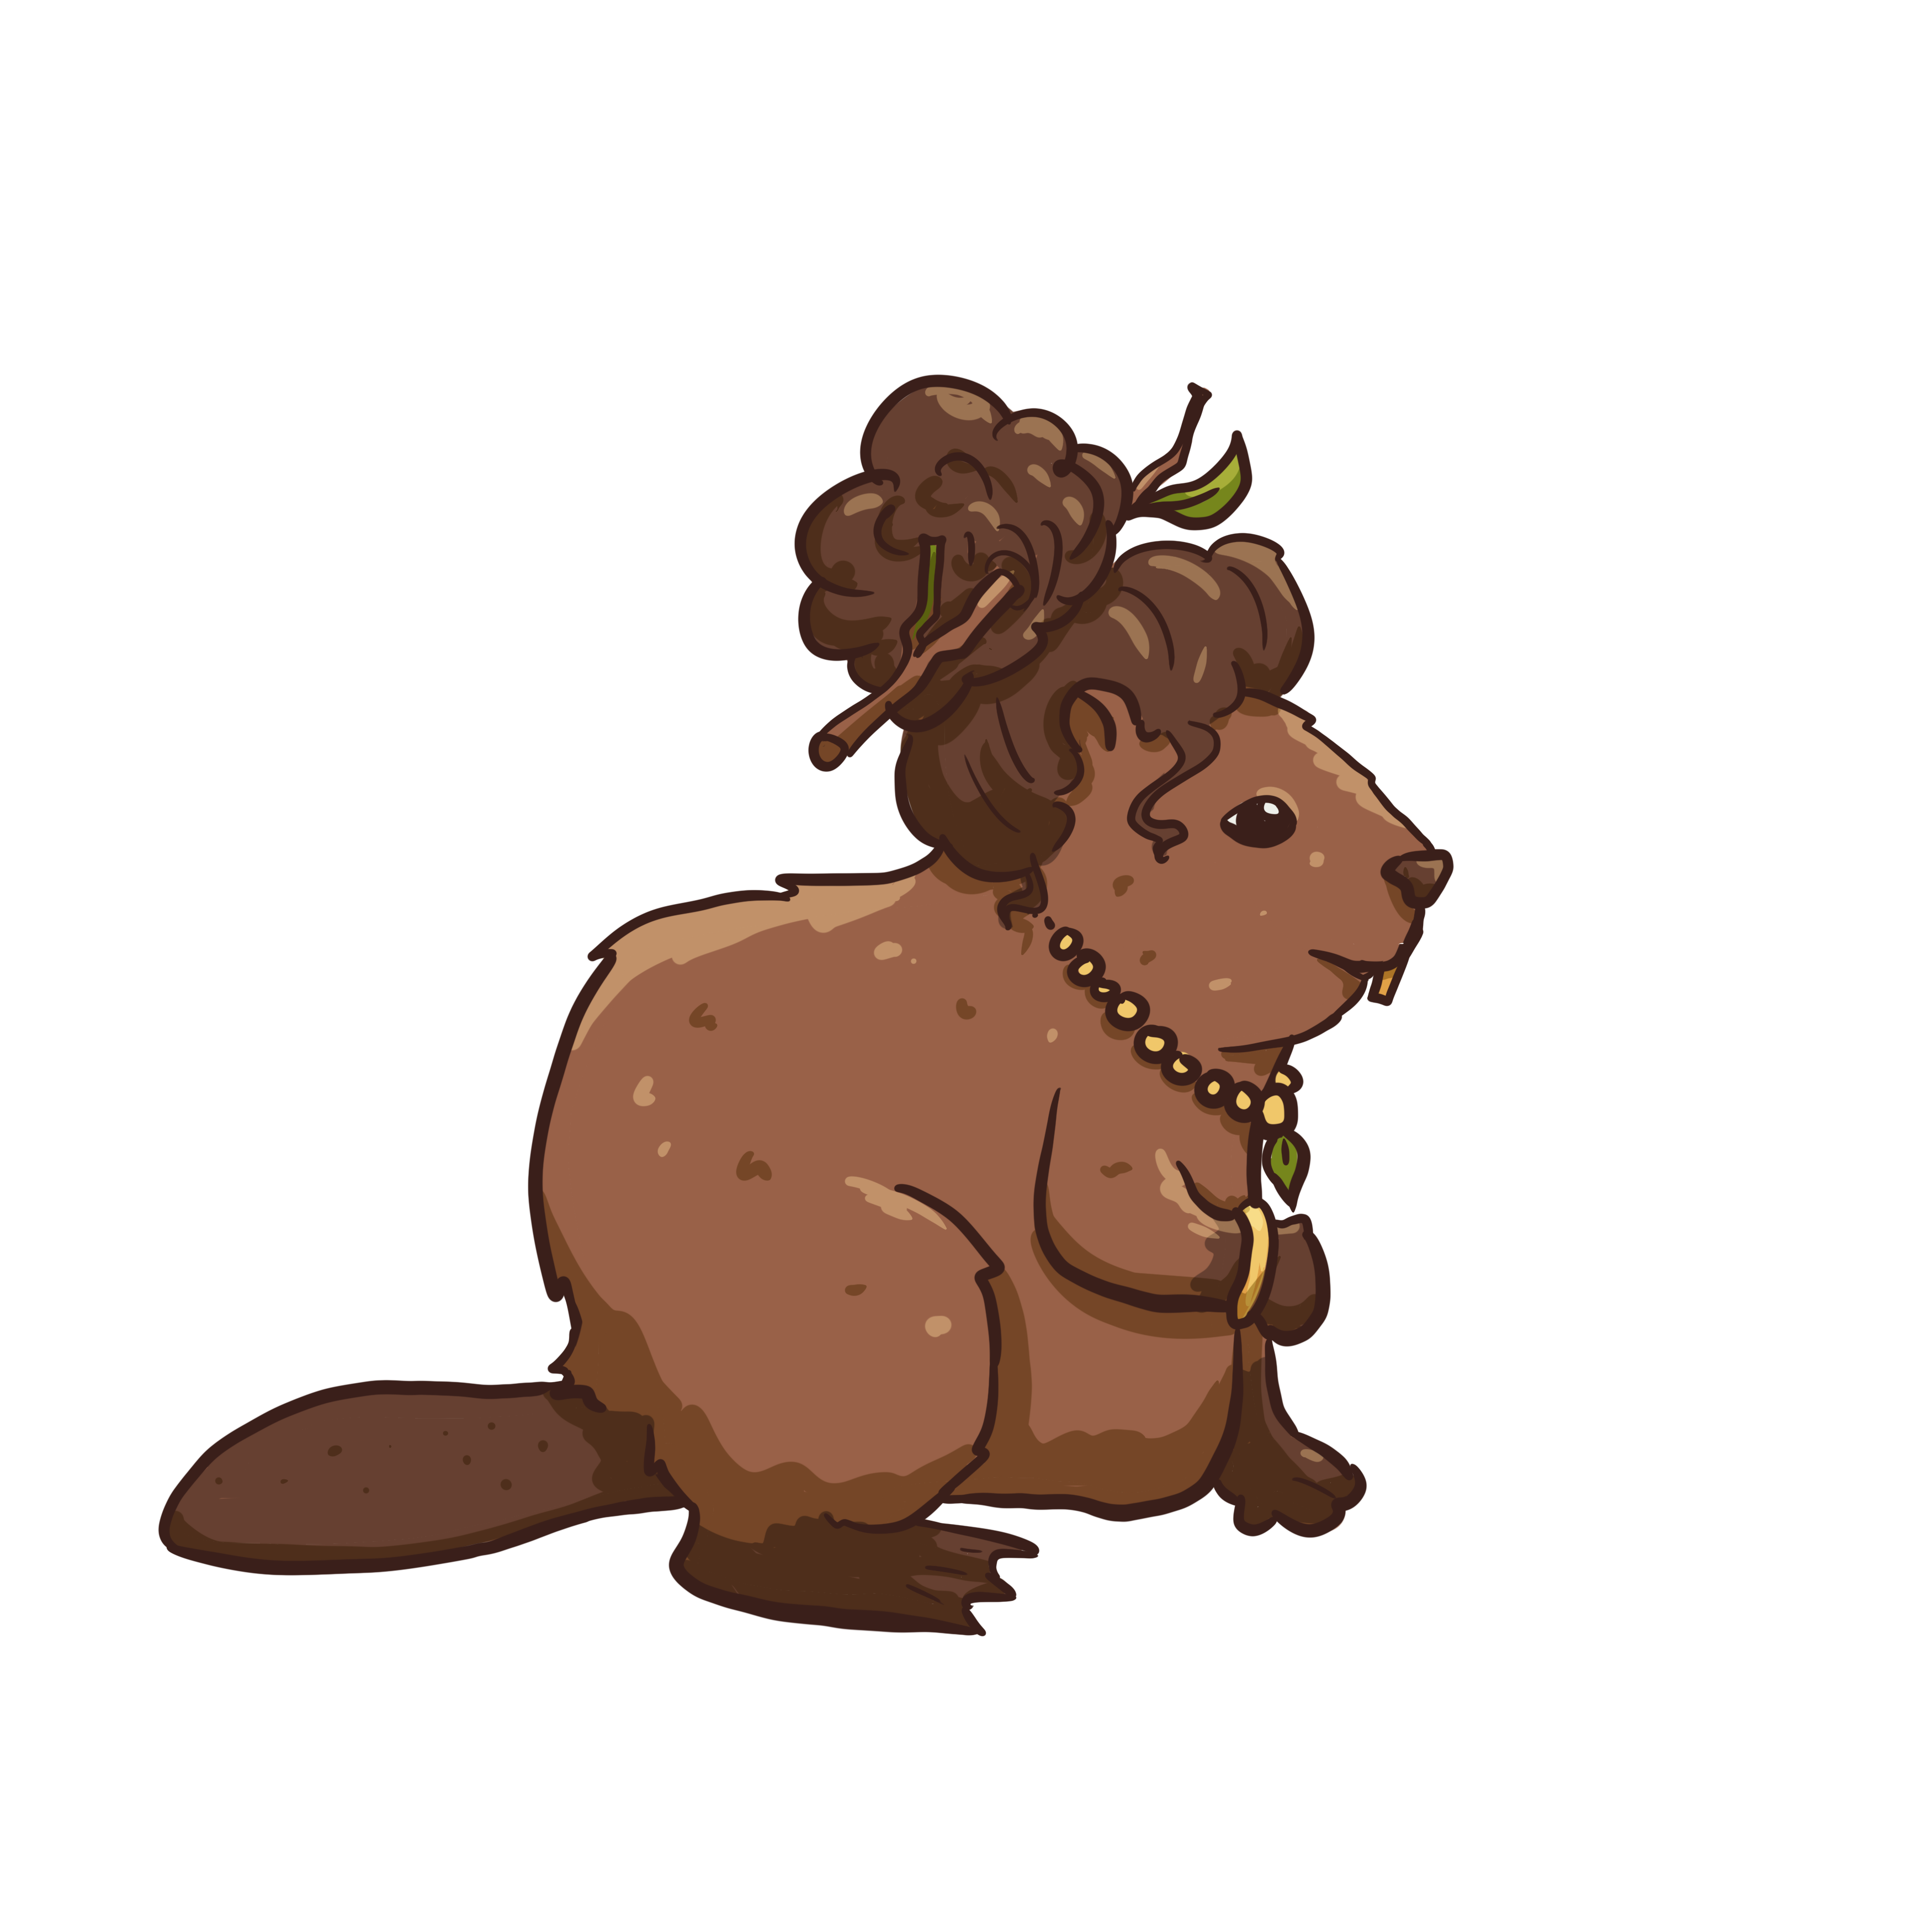


Potsdamer Kinderwahl
In Potsdam leben viele Tiere. Sie haben Ideen, wie die Stadt schöner und lebenswerter für alle werden kann. Nicht alles ist einfach um-zusetzen. Manchmal passen die Ideen nicht sofort zusammen. Die Tiere müssen also gemeinsam nach Lösungen suchen. Aber du kannst mitentscheiden, wer dabei das stärkste Wort hat.
Wer hat die besten Ideen für Potsdam?
Finn Fuchs
“
Der Wald unserer Stadt liegt mir besonders am Herzen. Er ist Erholung und Heimat für viele Tiere. Ich möchte saubere Waldwege und mehr Abfalleimer. Ich fordere ein Fuchsbau-programm, um neuen Wohnraum auf den knappen Waldflächen zu schaffen.
Anne Adler
Miri Maus
“
“
Ich liebe unser Potsdam und das Stadtbild aus der Luft. Alle Tiere sollen den Anblick genießen können. Darum sollen mehr Aussichtsplattformen in der Innenstadt entstehen. Und ringsum große Laubbäume, mit weiten Kronen, für den Nestbau.
Ich trete an für die, die übersehen werden. Statt Wasser und Wälder erhalte ich Wiesen und Felder. Dort soll man schöne Tunnel graben können. Entlang der Felder pflanzen wir leckere Kräuter und Beerenbüsche.
Bea Biber
Olli Otter
“
“
Potsdam ist eine Wasserstadt. Wir sollten mehr Wiesen fluten. Darauf können alle Tiere gemeinsam im Wasser spielen. Für den Bau der nötigen Dämme müssen wir mehr Bäume pflanzen, besonders schnellwachsende Nadelbäume entlang der Ufer.
Ich träume von mehr Wasserstraßen. Potsdam soll das Venedig des Nordens werden. Mein Wunschprojekt ist ein Kanal vom Schäfersee zur Nuthe. Somit können bald alle entspannt vom Stern bis nach Fahrland schwimmen.
Eine unabhängige Initiative ehrenamtlicher Wahlvorstände in Potsdam.
Zeichnungen: Lea Gerneth (2024).
Lizenziert unter Creative Commons BY-NC-ND 4.0.
Texte: Sven Köhler (2024).
Lizenziert unter Creative Commons BY-NC-SA 4.0.

